Slide 1


Social Commerce

Slide 2
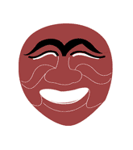
목 차
소셜커머스의 개념
1
소셜커머스의 유형
2
연도별 인터넷 이용시간
3
소셜커머스의 활용
4

Slide 3

소셜커머스의 개념
Social Commerce
  Social media is becoming more a part of an overall integrated, multi-channel marketing strategy
  The use of social by marketers reflects this more deeply engrained behavior
소셜커머스
  소셜커머스는 페이스북, 트위터 등 소셜미디어를 활용하는 전자상거래
  소셜커머스는 기존의 공동구매와는 달리 소비자의 인맥과 입소문을
  활용하여 다양한 형태의 상품을 판매

